Slide 1

第五章 准静态电磁场
Quasistatic Electromagnetic Field
序
电准静态场与磁准静态场
磁准静态场与集总电路
电准静态场与电荷驰豫
集肤效应与邻近效应
涡流及其损耗
导体交流内阻抗
电磁兼容简介
返 回
下 页

Slide 2

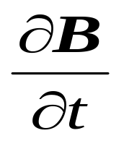
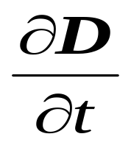
5.0 序
Introduction
低频时，时变电磁场可以简化为准静态场(仍时变）。
电准静态场（Electroquasistatic） 简写 EQS
感应电场远小于库仑电场，可忽略
磁准静态场（Magnetoquasistatic ）简写 MQS
位移电流远小于传导电流，可忽略
解题方法：
利用静态场的方法求解出电(磁)准静态场的电(磁)
场后，再用Maxwell方程求解与之共存的磁(电)场。
返 回
上 页
下 页

Slide 3
本 章 要 求
了解EQS和MQS的共性和个性，
掌握工程计算中简化为准静态场的条件；
掌握准静态场的计算方法。
返 回
上 页
下 页

Slide 4
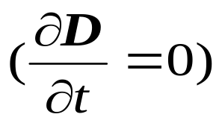
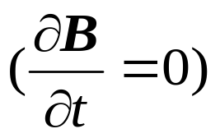
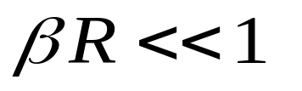
准静态电磁场知识结构
时变电磁场
动态场（高频）
准静态电磁场
磁准静态场
电准静态场
似稳场
电磁波
（忽略推迟效应）
具有静态电磁场的特点
返 回
上 页
下 页

Slide 5
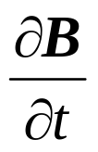
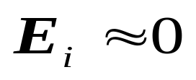
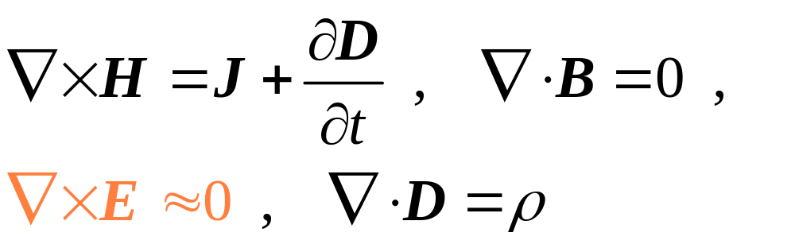
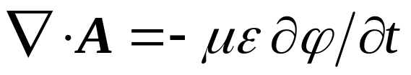
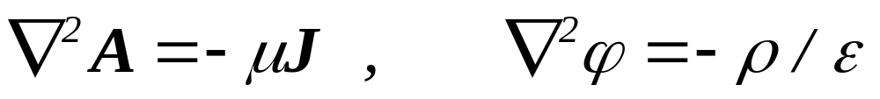
5.1 电准静态场和磁准静态场
Electroquasistatic and Magnetoquasistatic
电准静态场EQS
若库仑电场远大于感应电场，忽略二次源 的作用，即
特点：电场的有源无旋性与静电场相同，称为电准静态（EQS）。
用洛仑兹条件 ，得到泊松方程
返 回
上 页
下 页

Slide 6
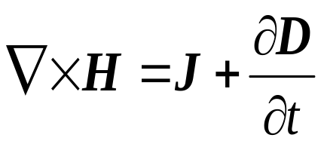
EQS 场的电场与静电场满足相同的微分方程，
在任一时刻 t ，两种电场分布一致，解题方法相同。
EQS场的磁场则按 计算。
注意：电准静态场中的电场方程与静电场中方程相同，
但电准静态场中的电场是时变的，这区别于静电场。
在低频交流情况下，平板电容器中的电磁场属于电准静态场
P187例

Slide 7
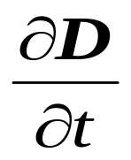
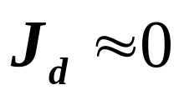
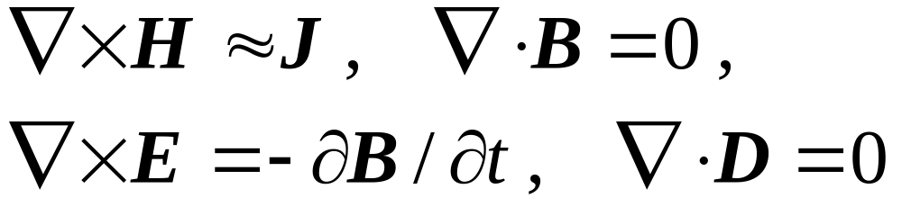
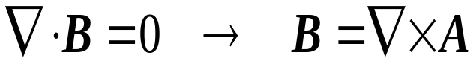
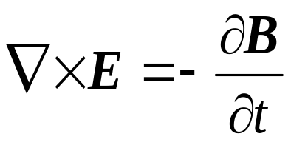
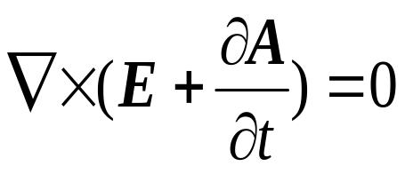
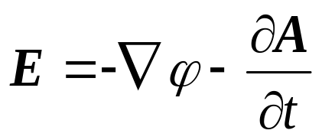

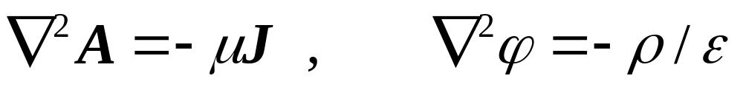
磁准静态场
（MQS）。
若传导电流远大于位移电流，忽略二次源 的作用，即
特点：磁场的有旋无源性与恒定磁场相同，称为磁准静态场（MQS）。
用库仑规范 ，得到泊松方程
返 回
上 页
下 页

Slide 8

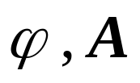
思考
EQS 与 MQS 的共性与个性
满足静态泊松方程，说明 EQS 和 MQS 没有波动性(忽略掉了相应的时变项）。认为场与源之间具有类似静态场中的场与源之间的瞬间对应关系，称为似稳场。
在 EQS 和 MQS 场中，同时存在着电场与磁场，两者相互依存。
EQS 场的电场与静电场满足相同的微分方程，
在任一时刻 t ，两种电场分布一致，解题方法相同。
而EQS场的磁场按 计算。
返 回
上 页
下 页

Slide 9

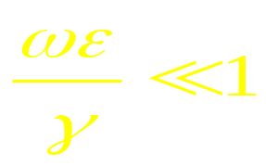
MQS场的磁场与恒定磁场满足相同的基本方程，
在任一时刻 t ，两种磁场分布一致，解题方法相同。
而MQS场的电场按 计算。
以下两种情况可看作磁准静态场来计算：
1，对于导体中的时变电磁场，满足：
则位移电流可以忽略，可按磁准静态场来处理。把
满足上述条件的导体称为良导体。
返 回
上 页
下 页

Slide 10
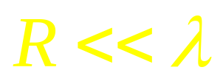
2. 对于理想介质中的时变电磁场满足：
即当场点到源点的距离远小于场的波长时，略去位移电流才是合理的。
上述
上述两种条件称为近似条件或似稳条件

Slide 11
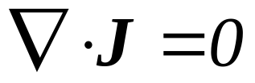
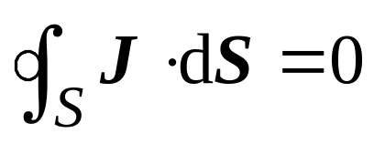

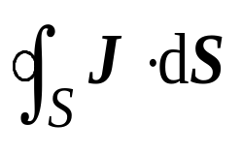
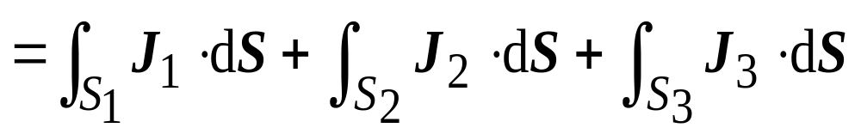
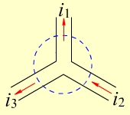
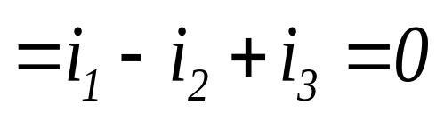
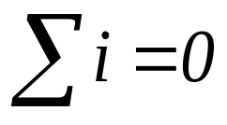
5.2 磁准静态场与集总电路
MQS Filed and Circuit
1. 证明基尔霍夫电流定律
在 MQS 场中，
即集总电路的基尔霍夫电流定律
图5.2.1 结点电流
返 回
上 页
下 页

Slide 12
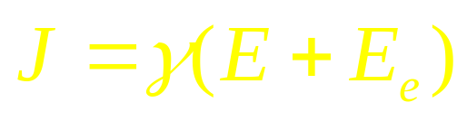
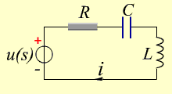
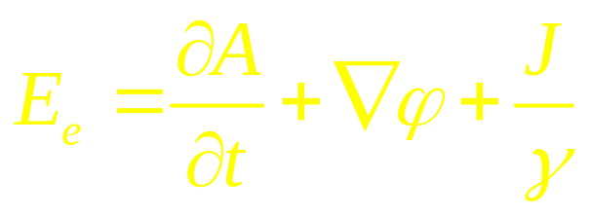
2. 证明基尔霍夫电压定律
考虑磁准静态场中的一个由电阻、电感、和电容串联的
电路。
在 MQS 场中，
（传导电流连续）
则电路中任意时刻的传导电流处处相等。电路中任一点的
传导电流密度是：
由
带入上式得：

Slide 13
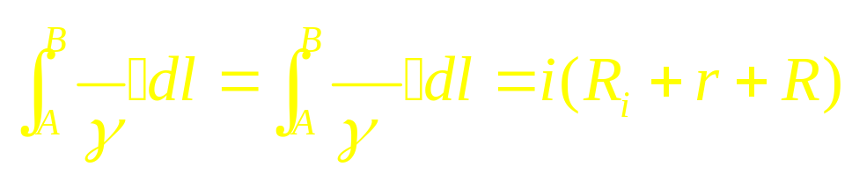
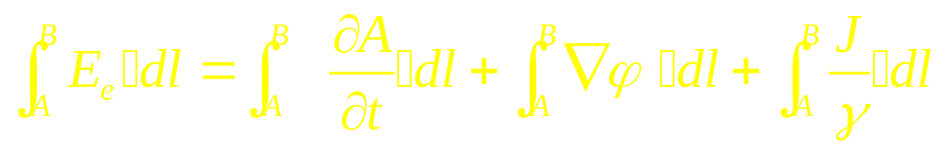
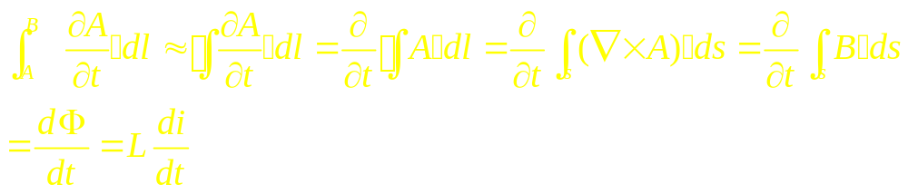
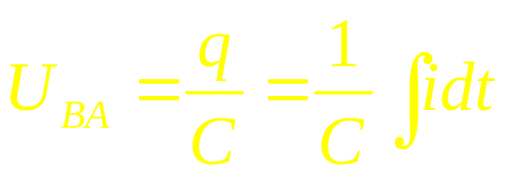
电源电阻、导线电阻、电阻器电阻
若沿着导线从A到B积分，则有：
电源电动势
B
B A
电容器两极板间电压

Slide 14
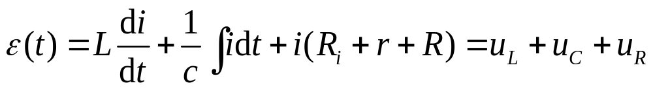
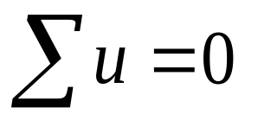
有
即集总电路的基尔霍夫电压定律
表明电路理论是特殊情况下得麦克斯韦电磁理论的近似。
当满足MQS的似稳条件时，研究场的问题时可以采用路的方法。
返 回
上 页
下 页

Slide 15

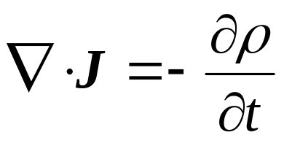

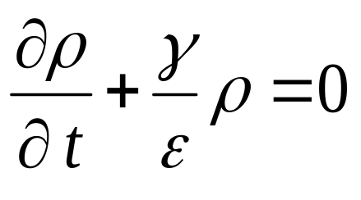

5.3 电准静态场与电荷驰豫
EQS Field and Charge Relaxation
5.3.1 电荷在均匀导体中的驰豫过程
（Charge Relaxation Process in Uniform Conductive Medium)
在导体中，自由电荷体密度随时间衰减的过程称为电荷驰豫。
设导电媒质 均匀，且各向同性，在EQS场中
返 回
上 页
下 页

Slide 16

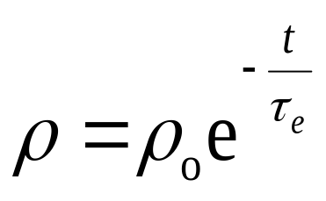

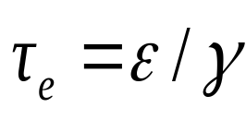
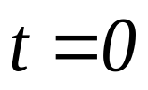
其解为
式中 为 时的电荷分布 ， ━驰豫时间，说明在导体中，若存在体分布的电荷，因为电导率很大，驰豫时间远小于1，e指数约为0，一般认为良导体内无自由电荷的积累。电荷分布在导体表面。
返 回
上 页
下 页

Slide 17
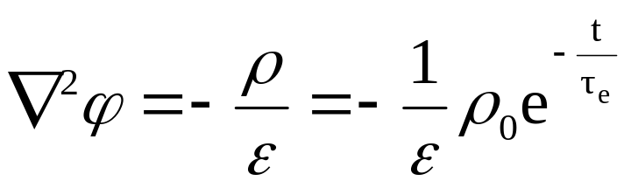
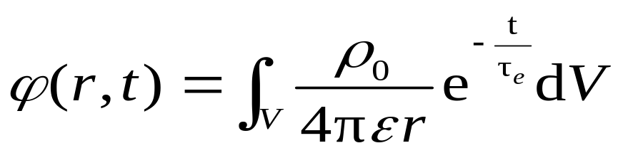
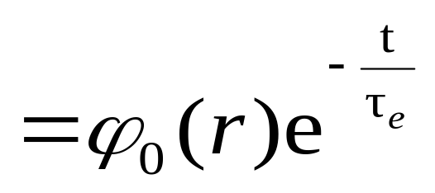
在 EQS 场中，
其解为（假定有体分布电荷）
表明导体中的电位分布也按指数规律衰减，衰减快慢决定与驰豫时间。
P194例5－3
返 回
上 页
下 页

Slide 18
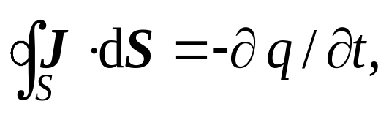
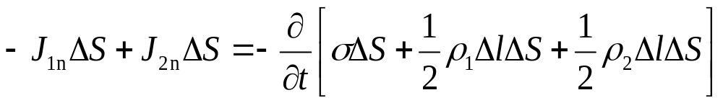
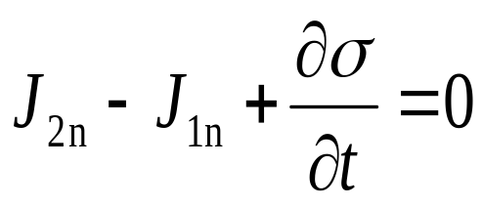

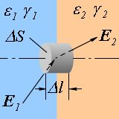



5.3.2 电荷在分片均匀导体中的驰豫过程
根据
有
当 时，有
根据
及
图5.3.1 导体分界面
返 回
上 页
下 页

Slide 19





例5.3.1 研究双层有损介质平板电容器接至直流电压
源的过渡过程，写出分界面上面电荷密度 的表达式。
解： 极板间是EQS场
分界面衔接条件
图5.3.2 双层有损介质的平板电容器
解方程，得面电荷密度为
结论 电荷的驰豫过程导致分界面有累积的面电荷。
返 回
上 页
下 页

Slide 20


5.4 集肤效应与邻近效应
Skin Effect and Proximate Effect
5.4.1 集肤效应 ( Skin Effect )
概念1 时变场中的良导体
在正弦电磁场中，满足 ，的材料称为良导体，良导体可以忽略位移电流，属于MQS场。
概念2 集肤效应
在导体表面处的场量强、电流大，愈深入导体内部，场量减弱、电流减小。
返 回
上 页
下 页

Slide 21








在正弦稳态下，电流密度满足扩散方程
式中
设半无限大导体中，电流沿 y 轴流动，则有
图5.4.2 半无限大导体中的集肤效应
通解
返 回
上 页
下 页

Slide 22









通解
当 有限，故
则
由
由
返 回
上 页
下 页

Slide 23
结论:
电流密度,电场强度.和磁场强度的振幅沿导体的纵深都按指数衰减,而且相位也随之发生改变,它说明当交变电流通过导体时,靠近导体表面处的电流密度最大,越深入导体内部,它们越小.当频率很高时,它们几乎只在导体表面一薄层内存在,场量主要集中在导体表面附近的现象,称为集肤效应.

Slide 24






称为透入深度（skin depth），其
大小反映电磁场衰减的快慢。
当 x = x₀ ，
当 x=x₀+d 时，
图 5.4.3 透入深度
d 表示电磁场衰减到原来值的36.8% 所经过的距离。
当材料确定后， (衰减快) 电流不均匀分布。
返 回
上 页
下 页

Slide 25

5.5 涡流及其损耗
Eddy Current and Loss
5.5.1 涡流（Eddy Current ）
当导体置于交变的磁场中，与
磁场正交的曲面上将产生闭合的感
应电流，即涡流。其特点：
热效应 涡流是自由电子的定
向运动，与传导电流有相同的热效应。
图5.5.1 涡流
去磁效应 涡流产生的磁场反对原磁场的变化。
工程应用：叠片铁心（电机、变压器、电抗器等）、电磁屏蔽、电磁炉等。
返 回
上 页
下 页

Slide 26




5.4.2 邻近效应（ Proximate Effect ）
靠近的导体通交变电流时，所产生的相互影响，称为邻近效应。
频率越高，导体靠得越近，邻近效应愈显著。邻近
效应与集肤效应共存，它会使导体的电流分布更不均匀。
图5.4.4 单根交流汇流排的集肤效应
图5.4.5 两根交流汇流排的邻近效应
返 回
上 页
下 页

Slide 27






5 .5 .2 涡流场分布（Eddy Field Distribution）
以变压器铁芯叠片为例，研究涡流场分布。
图5.5.2 变压器铁芯叠片
图5.5.3 薄导电平板的简化物理模型
假设：
，场量仅是 x 的函数；
，故 E,J 分布在 x0y 平面，且仅有 y分量；
磁场呈 y 轴对称，且 x = 0 时， 。
返 回
上 页
下 页

Slide 28




在 MQS 场中，磁场满足涡流场方程（扩散方程）
解方程
得到
图5.5.4 薄导电平板
返 回
上 页
下 页

Slide 29









和 的幅值分别为
图5.5.5 模值分布曲线
式中
结论:
去磁效应，薄板中心处磁场最小；
集肤效应，电流密度奇对称于y 轴，表面密
度大，中心处 。
返 回
上 页
下 页

Slide 30




















工程应用 曲线表示材料的集肤程
度。以电工钢片为例，设
。
a 为钢片厚度
图5.5.6 电工钢片的集肤效应
返 回
上 页
下 页

Slide 31





当 ， 时, 集肤效应严重，若频率不变，必须减小钢片厚度，
当 ， 时，得到
可以不考虑集肤效应。
返 回
上 页
下 页

Slide 32




5.5.3 涡流损耗（Eddy Loss）
体积V中导体损耗的平均功率为
若要减少 P_{e} ,必须减小 （采用硅钢），减小 a（采用叠片），提高 （但要考虑磁滞损耗。）
研究涡流问题具有实际意义（高频淬火、涡
流的热效应、电磁屏蔽等）。
返 回
上 页
下 页

Slide 33



5.6 导体的交流阻抗
Conductor’s Impedance
直流或低频交流
电流均匀分布
高频交流
集肤、去磁效应
电流不均匀分布
思考
与静态场的电路参数相比，交流电阻和电感是
增大还是减小？
返 回
上 页
下 页

Slide 34
其中s为导体表面,则z称为等效交流阻抗,
又称为导体的交流内阻抗
阻抗并不等于就是电阻，而是包括电阻和电抗，
即包括电阻和电感、电容产生的感抗和容抗三个部分，
是这三者在向量上的总和。
例5.5

Slide 35
§ 5 .7邻近效应和电磁屏蔽
ⅰ)邻近效应
对单个导体,其内电流变化,引起导体内部场量变化,
在导体内部有感应电流产生.加上导体内的传导电流影响,使得导体内电流分布不均匀. (集肤效应)
而每个单个导体又处在另一个导体的电流产生的磁场中,受到影响 (临近效应)
集肤效应与临近效应并存

Slide 36
例如:二线传输线,电流不再对称的分布在导体中.比较集中地分布在两导体相对地内侧.
原因:
能量主要通过两线之间空间以电磁波的形式传送给负载,导体内部电流密度与空间电磁波的分布有关,两线相对的内侧处电磁波能量密度大传入导线的功率大,故电流密度也较大.

Slide 37

ⅱ)电磁屏蔽
用于减弱由某些源产生的空间某个区域内的电磁场的结构,称为电磁屏蔽.
例如:屏蔽罩
屏蔽罩的厚度:
(必须接近屏蔽材料的投入深度的3-6倍)
屏蔽系数:
(防护区存在屏蔽前后的相应场强的比值)

Slide 38







例 5.6.1 计算圆柱导体的交流参数（设透入深度 ）
解：在 MQS 场中，
，无反射，电流不均匀分布
图5.6.1 圆柱导体
安培环路定律
返 回
上 页
下 页

Slide 39









根据
有
其中
返 回
上 页
下 页

Slide 40








思考
1. 交流电阻R 随 的增加而增大
由于 ，故 ，且随 的增加而增大，这是集肤效应的结果。
返 回
上 页
下 页

Slide 41







2. 自感 L 随 的增加而减小
由于 ，故 ，且随 的增加而增大，这是去磁效应的结果。
返 回
上 页
下 页

Slide 42
5.7 电磁兼容简介
电磁兼容是在有限空间、时间、频谱资源条件下，各种用电设备（生物）可以共存，不会引起降级的一门科学。即电磁干扰与抗电磁干扰问题。
电磁干扰源
人为干扰源
自然干扰源
雷电、太阳黑子、磁暴、沙暴、地球磁场等。
电力传输系统
电牵引系统
高压传输线绝缘子的电晕放电；高压传输线中电流与电压的谐波分量；高压传输线之间的邻近效应……
电气化铁道、有轨无轨电车上的受电弓与电网线间的放电和电力电子器件整流后的电流谐波分量（0.1~150 kHz） ；
气体放电灯
荧光灯、高压汞灯、放电管等产生的放电噪音；
静电放电
身着化纤衣物、脚穿与地绝缘的鞋子的人运动时，会积累一定静电荷，当人接触金属后会放电；
各种无线电广播、电视台、雷达站、通信设备等工作时，都要辐射强能量的电磁波。
通信系统
继电器接触开断、核磁共振检测……
核电脉冲
返 回
上 页
下 页

Slide 43
抗电磁干扰的两个主要措施：接地、电磁屏蔽。
接 地
保护接地
在金属体与大地之间建立低阻抗电路。 如设备外壳接地，建筑体安装避雷针等，使雷电、过电流、漏电流等直接引入大地。
工作接地
系统内部带电体接参考点（不一定与大地相连）。如每一楼层的参考点，仪器的“机壳接地” 、高压带电操作等。以保证设备、系统内部的电磁兼容。
返 回
上 页
下 页

Slide 44

电磁屏蔽 在高频下，利用电磁波在良导体中很快衰减的原理， 选择 d 小且具有一定厚度
的金属（非铁磁）材料。
电屏蔽 在任何频率下，利用电力线总是走电阻小
的路径的原理，采用金属屏蔽材料，且接地。
磁屏蔽 在低频或恒定磁场中，利用磁通总是走磁
阻小的路径的原理，采用有一定厚度的铁磁材料。
应当避免屏蔽的谐振现象 当电磁波频率与屏蔽体
固有频率相等时，发生谐振， 使屏蔽效能急剧下降，
甚至加强原电磁场。
返 回
上 页

Slide 45











证明 EQS 场中 满足泊松方程
证明： 从 Maxwell 方程出发，在 EQS 中
同理
即
取洛仑兹规范
得到
返 回

Slide 46







证明 MQS 场中 满足泊松方程
证明：从 Maxwell 方程出发，在 MQS 场中
取库仑规范
同理
得到
返 回

Slide 47





导电媒质分界面电荷分布
已建立方程
和
消去 E₁
（1）
通解
（2）
特征根：
（驰豫时间）
返 回
下 页

Slide 48








均不随 t 变化
从式(1)得稳态解
（3）
确定 ：对式（1）积分，t 从 ，
且
得
（4）
式（3）代入式（4）
返 回
上 页
下 页

Slide 49









得
同理可得
面电荷密度
当 时，
= 常数
导体媒质充电瞬间，分界面上会有累积的面电荷 。
思考
什么条件下不出现面电荷？
（当媒质参数满足 时， ）
返 回
上 页

Slide 50







推导扩散方程
对 取旋度，
利用
对 取旋度
返 回
下 页

Slide 51









利用
所以
在正弦电磁场中，令 ，有扩散方程
返 回
上 页

Slide 52







涡流场方程的解
方程
的通解
由对称条件
故
即
当 x = 0 时，
返 回
下 页

Slide 53










所以
和
根据
和 的幅值分别为
返 回
上 页

Slide 54

双层铜皮屏蔽室门
返 回
下 页

Slide 55

双层铜皮屏蔽室门
返 回
上 页
下 页

Slide 56

屏 蔽 室
返 回
上 页
下 页

Slide 57

屏蔽实验控制室
返 回
上 页
下 页

Slide 58

屏蔽室接地器
返 回
上 页

